Slide 1
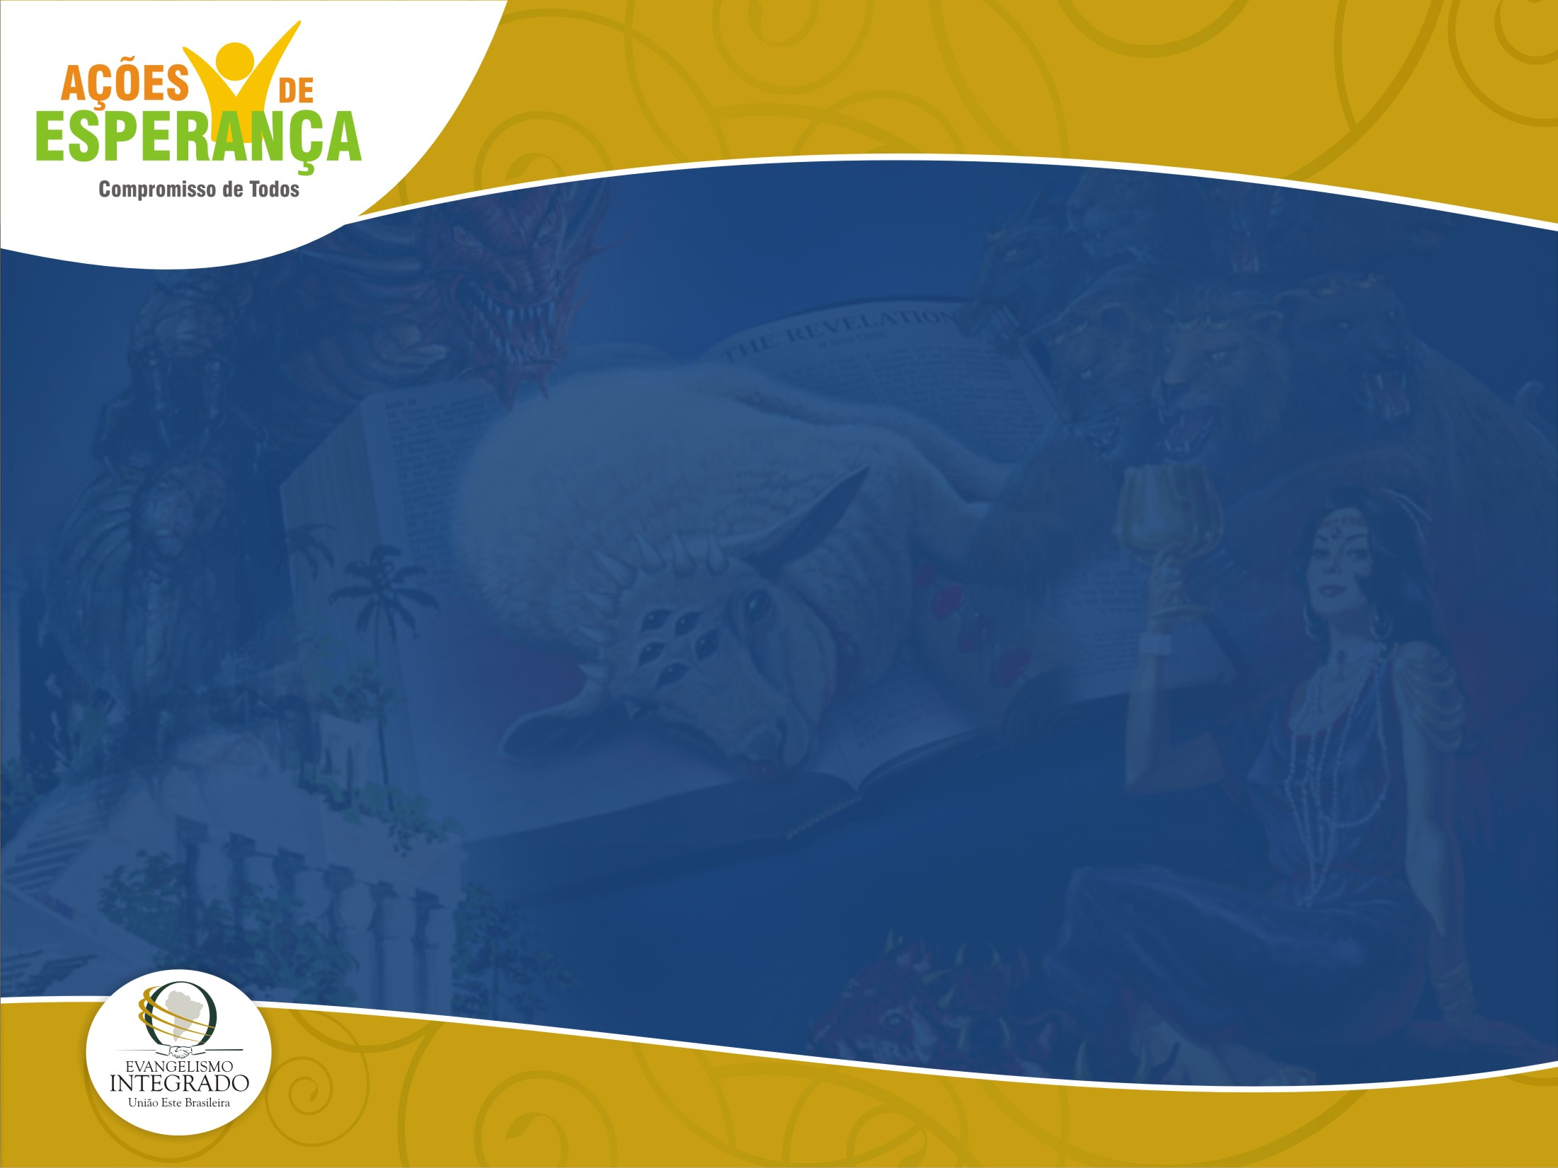

AS REVELAÇÕES
DO APOCALIPSE

Slide 2
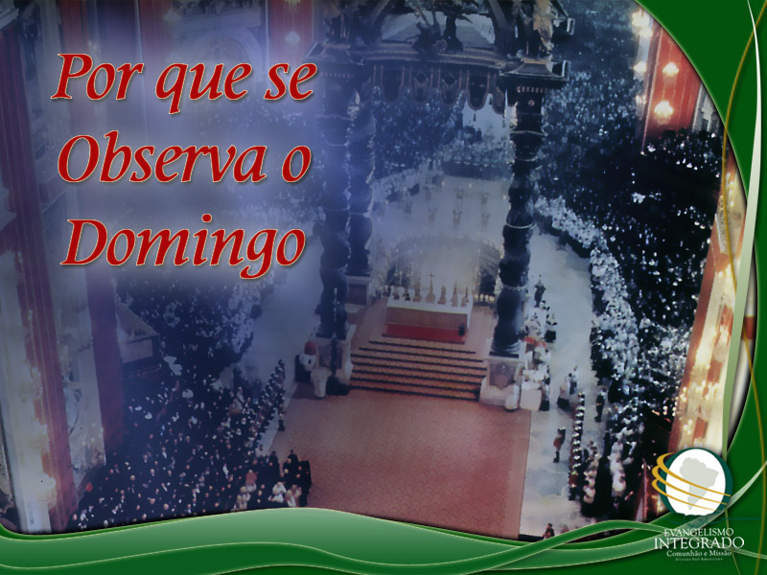

Slide 3
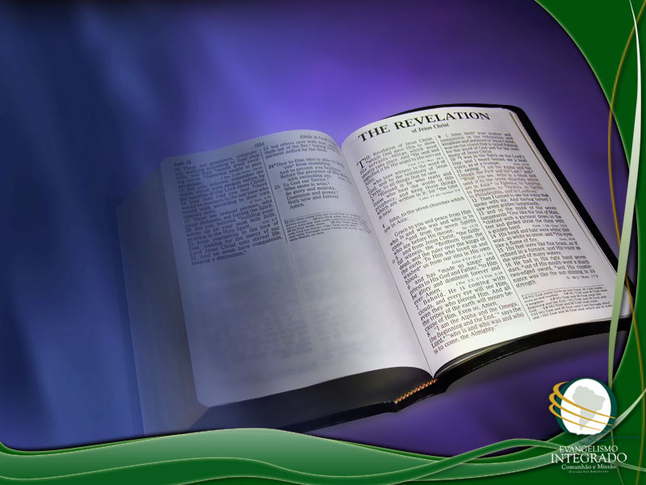
Centenas de versículos nas Escrituras Sagradas ordenam a santificação do sábado. Entretanto a grande maioria das pessoas observa o domingo.

Slide 4
Centenas de versículos nas Escrituras Sagradas ordenam a santificação do sábado. Entretanto a grande maioria das pessoas observa o domingo.
Muitos cristãos que respeitam o domingo já quiseram ler em sua Bíblia “Santificai o Domingo”, porém não encontraram.

Slide 5
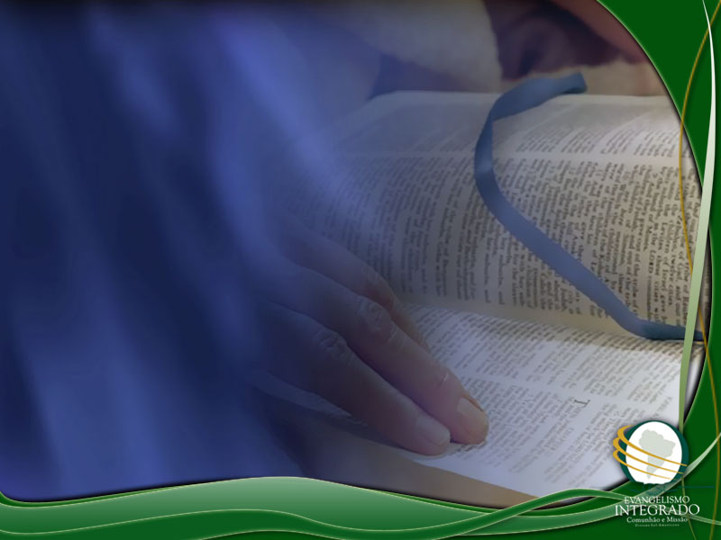
O domingo constitui uma ordenança bíblica ou é somente uma tradição?

Slide 6
O domingo constitui uma ordenança bíblica ou é somente uma tradição?
O que o Apocalipse fala sobre este dia?

Slide 7
O domingo constitui uma ordenança bíblica ou é somente uma tradição?
O que o Apocalipse fala sobre este dia?
Há algum acontecimento profético relacionado?

Slide 8
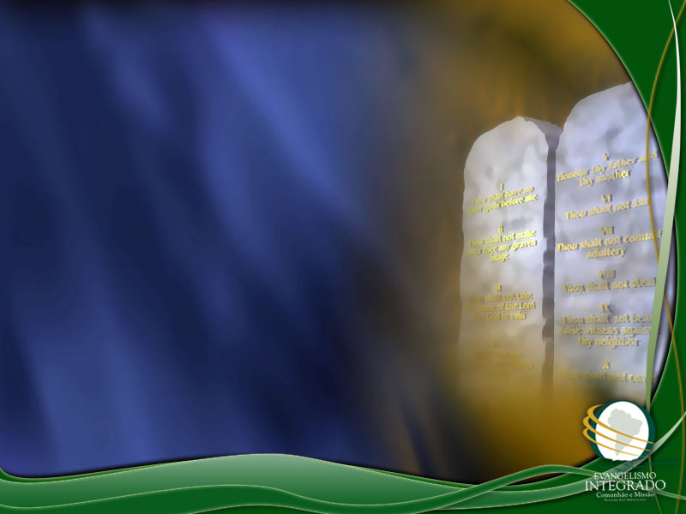
Uma das grandes profecias do Apocalipse trata da observância do domingo, mas não estabelece a santidade; ao contrário reafirma a santidade do sábado. Esta profecia será no entanto, analisada em estudo posterior.

Slide 9
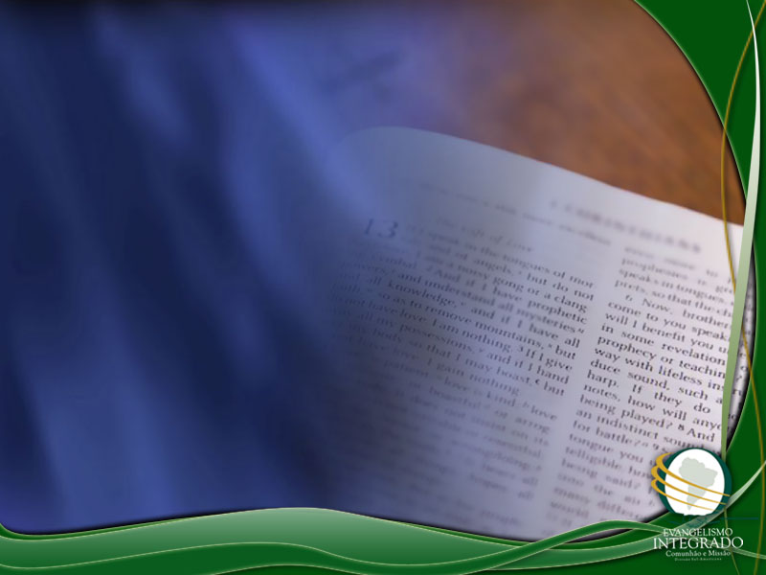
Existem oito versículos no Novo Testamento em que se menciona o domingo, mas seu nome Bíblico é: primeiro dia da semana.
Vejamos os textos e observemos sua relação: descanso, bênção e a santificação, como no caso do sábado.

Slide 10
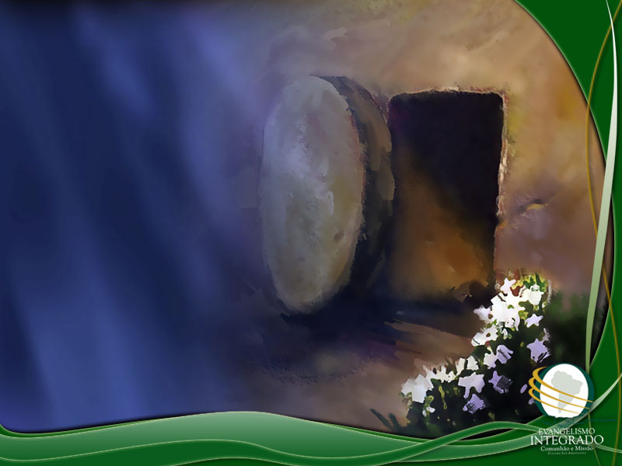
“No findar do sábado, ao entrar o primeiro dia da semana, Maria Madalena e a outra Maria foram ver o sepulcro.”
Mateus 28:1

Slide 11
“Passado o sábado, Maria Madalena, Maria, mãe de Tiago, e Salomé, compraram aromas para irem embalsamá-lo. E, muito cedo, no primeiro dia da semana, ao despontar do sol, foram ao túmulo.”
Marcos 16:1 e 2

Slide 12
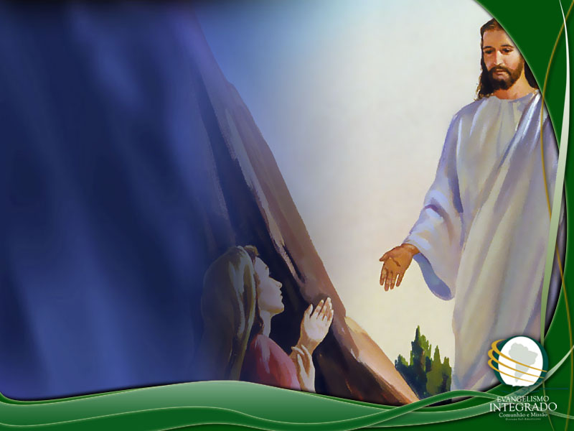
“Havendo ele ressuscitado de manhã cedo no primeiro dia da semana, apareceu primeiro a Maria Madalena, da qual expelira sete demônios.”
Marcos 16:9

Slide 13
“Mas, no primeiro dia da semana, alta madrugada, foram elas ao túmulo, levando os aromas que haviam preparado.”
Lucas 24:1

Slide 14
“No primeiro dia da semana, Maria Madalena foi ao sepulcro de madrugada, sendo ainda escuro, e viu que a pedra estava revolvida.”
João 20:1

Slide 15
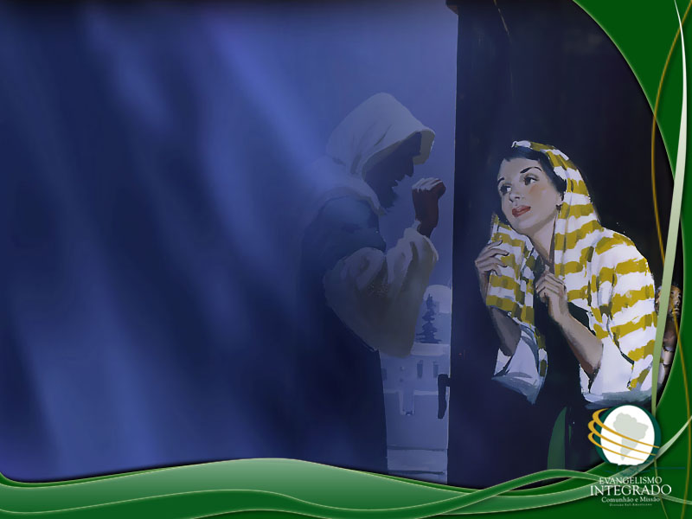
“Ao cair da tarde daquele dia, o primeiro da semana, trancadas as portas da casa onde estavam os discípulos com medo dos judeus, veio Jesus, pôs-se no meio, e disse-lhes: Paz seja convosco! Passados oito dias, estavam outra vez ali reunidos os seus discípulos, e Tomé, com eles. Estando as portas trancadas, veio Jesus, pôs-se no meio e disse-lhes: Paz seja convosco!”
João 20:19 e 26

Slide 16
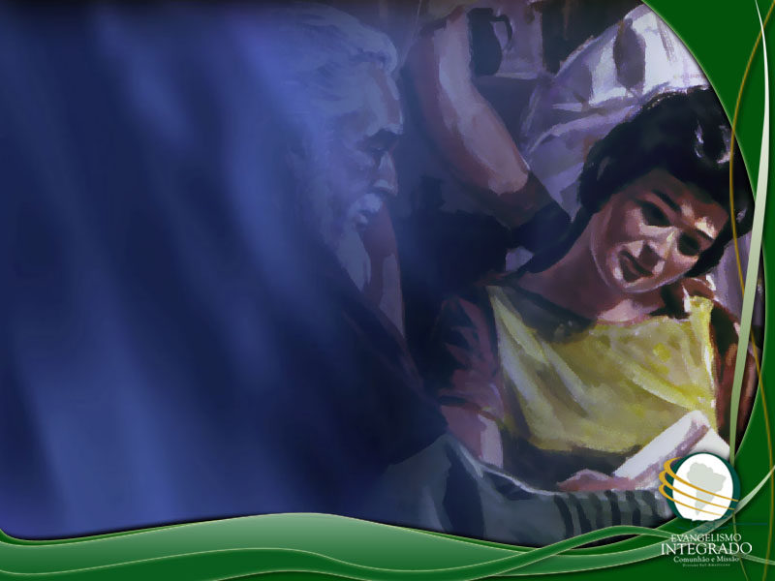
“No primeiro dia da semana, estando nós reunidos com o fim de partir o pão, Paulo, que devia seguir viagem no dia imediato, exortava-os e prolongou o discurso até à meia-noite.”
Atos 20:7

Slide 17
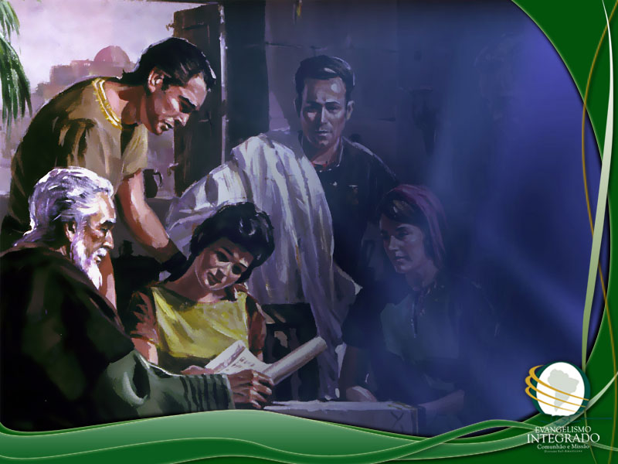
“No primeiro dia da semana, cada um de vós ponha de parte, em casa, conforme a sua prosperidade, e vá juntando, para que se não façam coletas quando eu for.”
I Coríntios 16:2

Slide 18
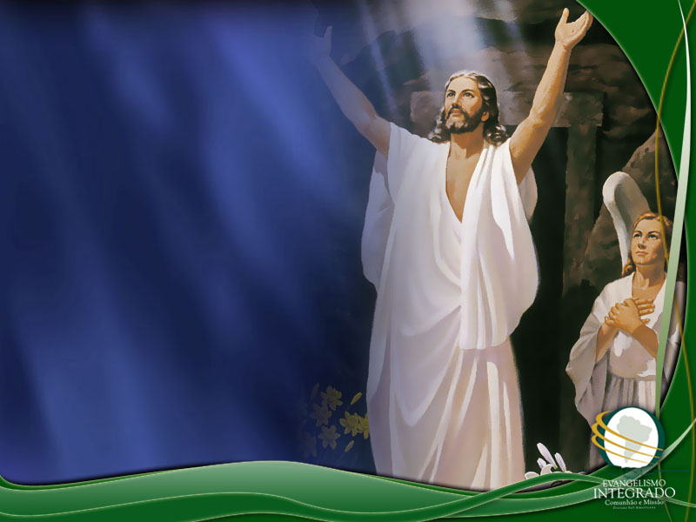
Note que os textos de Mateus, Marcos e Lucas não podem de nenhuma maneira indicar que os discípulos e as mulheres seguidoras de Jesus atribuíssem algum valor sagrado ao domingo, pois nenhum deles sabiam que seu Mestre havia ressuscitado.

Slide 19
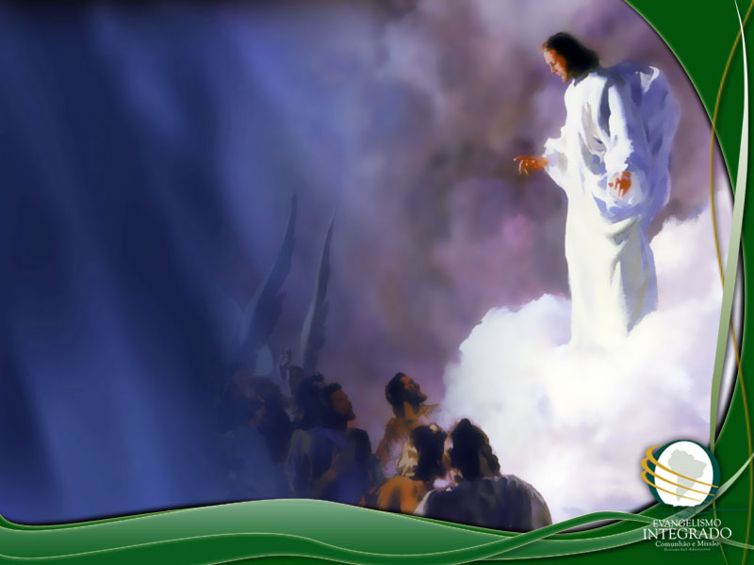
Lucas diz em seu evangelho, no capítulo 1 versos de 1 a 4, que investigou as verdades diligentes para que conhecêssemos bem, mas não disse que o domingo era santo, 32 anos após a ascensão de Jesus.

Slide 20
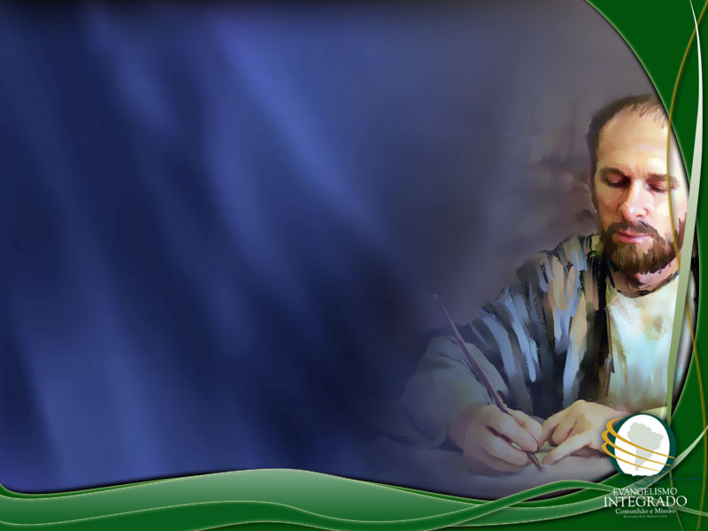
O apóstolo Paulo escreveu muito sobre a ressurreição de Jesus, mas não menciona que este evento mudou a guarda do sábado para o domingo.

Slide 21
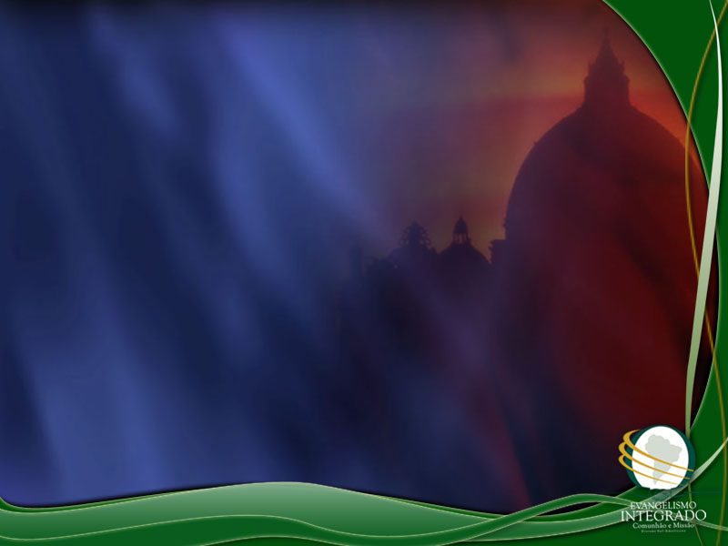
Sendo que não existe um só versículo que ordene a guarda do domingo como dia santo de repouso, torna-se evidente que este é guardado por tradição.

Slide 22
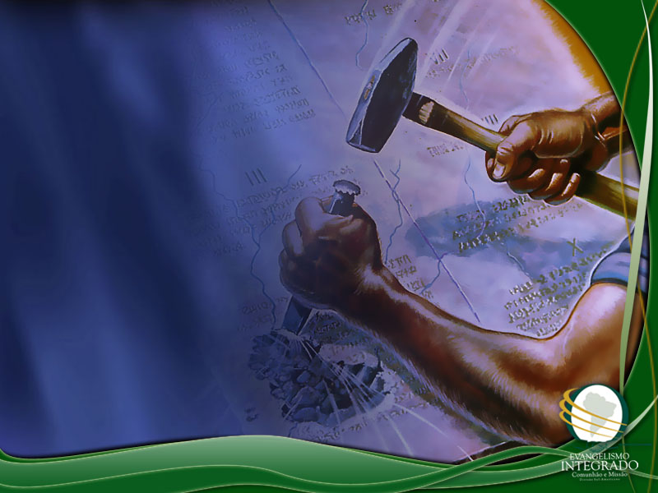
Podiam os cristãos mudar a observância do sábado para o domingo?

Slide 23
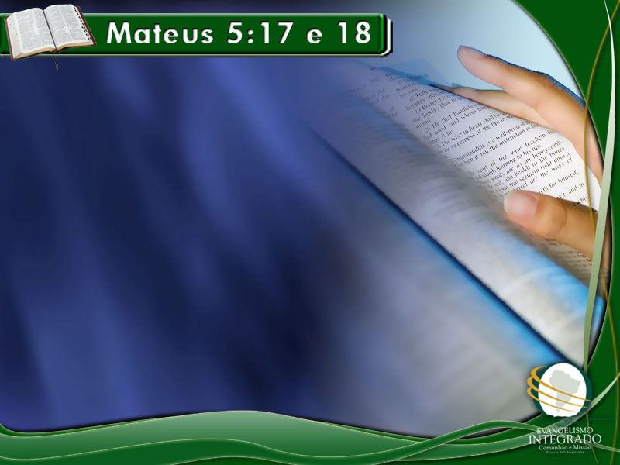
“Não penseis que vim revogar a Lei ou os Profetas; não vim para revogar, vim para cumprir. Porque em verdade vos digo: até que o céu e a terra passem, nem um i ou um til jamais passará da Lei, até que tudo se cumpra.”

Slide 24
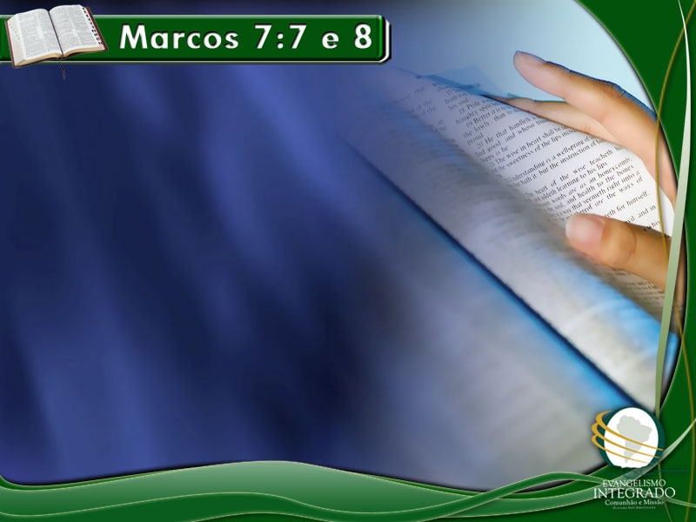
“E em vão me adoram, ensinando doutrinas que são preceitos de homens. Negligenciando o mandamento de Deus, guardais a tradição dos homens.”

Slide 25
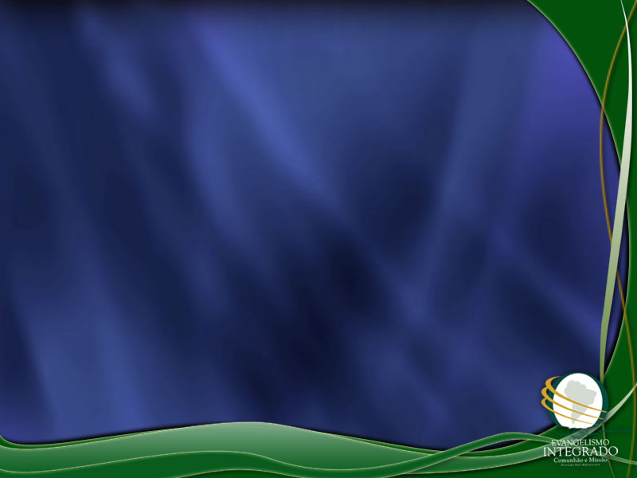
A HISTÓRIA MOSTRA COMO SURGIU O DOMINGO SANTIFICADO

Slide 26
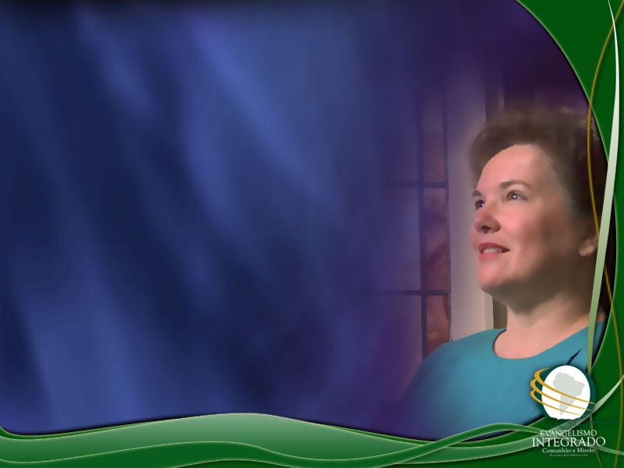
Segundo Apocalipse, qual é a característica dos verdadeiros cristãos?

Slide 27
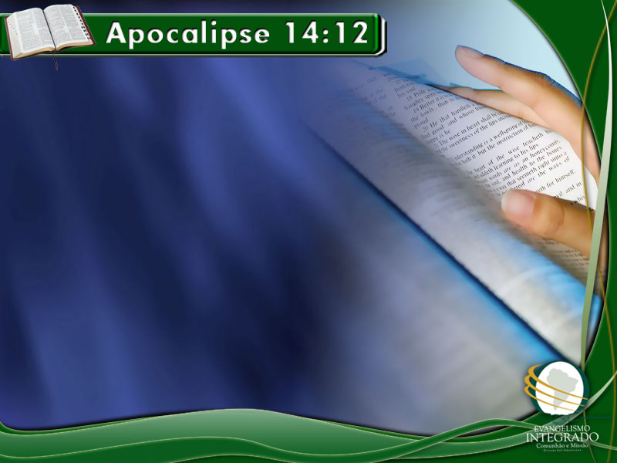
“Aqui está a perseverança dos santos, os que guardam os mandamentos de Deus e a fé em Jesus.”

Slide 28
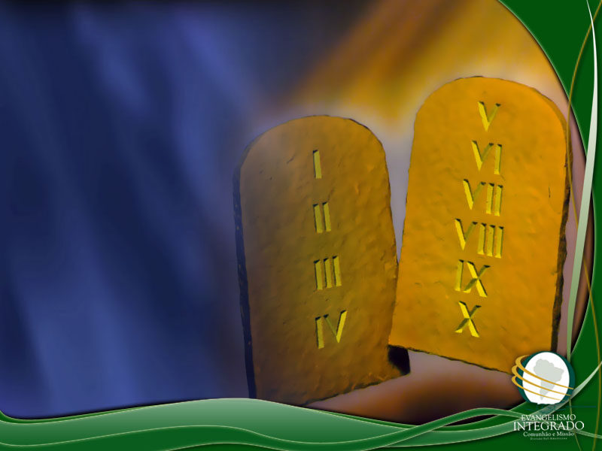
O DIA DE REPOUSO NO NOVO TESTAMENTO

Slide 29
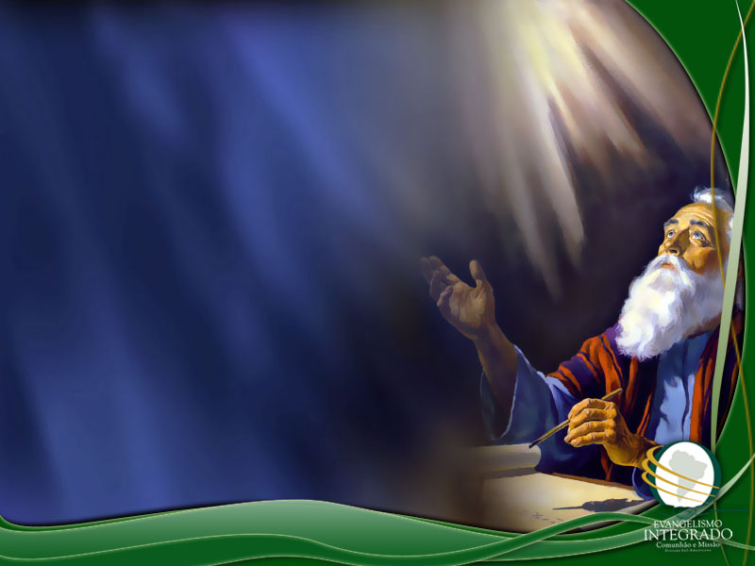
De que dia fala João no Apocalipse?

Slide 30

“Achei-me em espírito, no dia do SENHOR, e ouvi, por detrás de mim, grande voz, como de trombeta.”

Slide 31
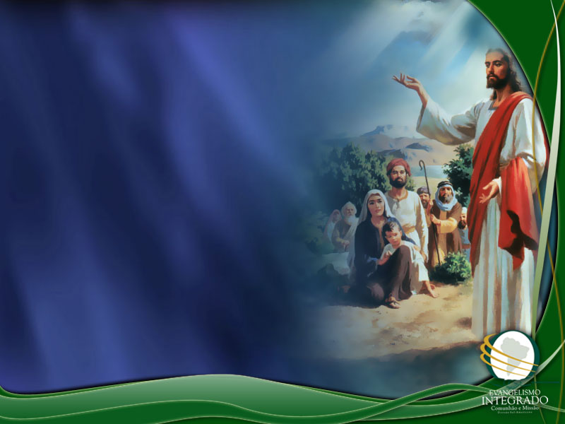
De acordo com Jesus, qual é o dia do Senhor no Novo Testamento?

Slide 32
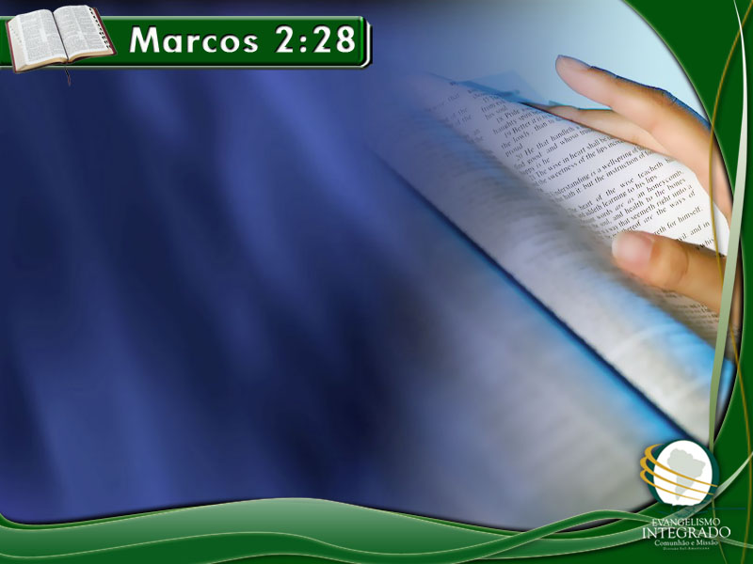
“De sorte que o Filho do Homem é senhor do sábado.”

Slide 33
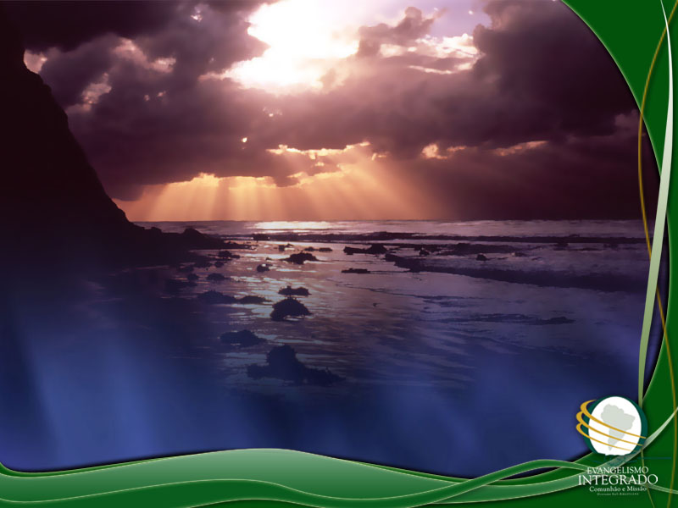
Qual é o dia de repouso do
Novo Testamento?

Slide 34

“Então, se retiraram para preparar aromas e bálsamos. E, no sábado, descansaram, segundo o mandamento.”

Slide 35
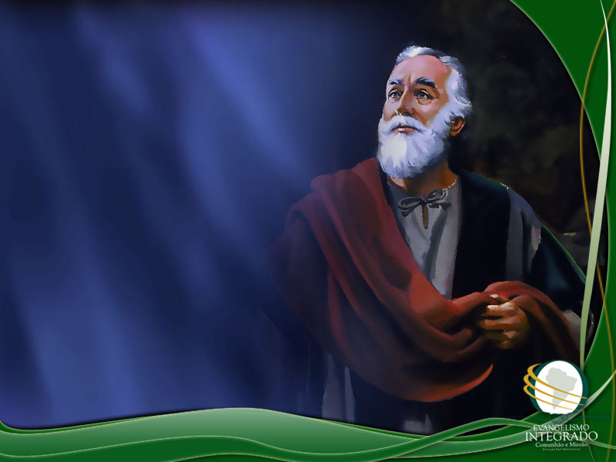
Que dia reservava Paulo para as atividades religiosas?

Slide 36
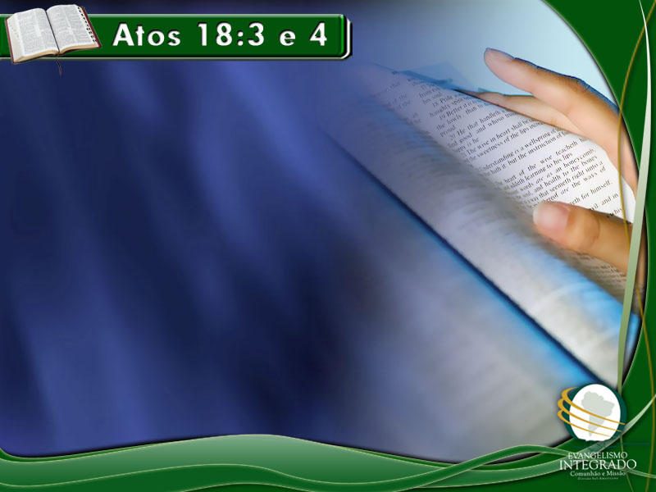
“E, posto que eram do mesmo ofício, passou a morar com eles e ali trabalhava, pois a profissão deles era fazer tendas. E todos os sábados discorria na sinagoga, persuadindo tanto judeus como gregos.”

Slide 37
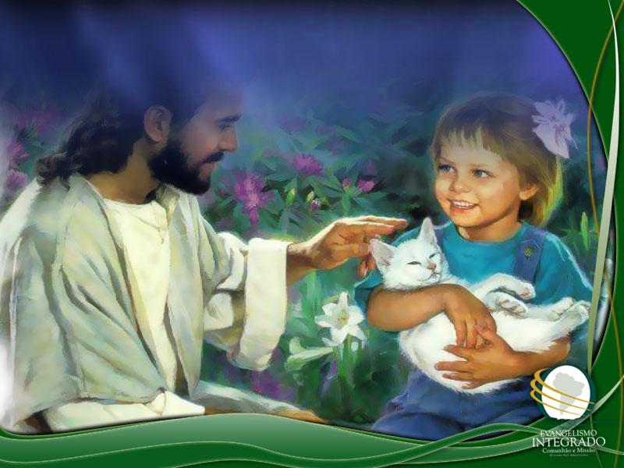
Até quando continuará sendo guardado o sábado?

Slide 38

“Porque, como os novos céus e a nova terra, que hei de fazer, estarão diante de mim, diz o Senhor, assim há de estar a vossa posteridade e o vosso nome. E será que, de uma Festa da Lua Nova à outra e de um Sábado a outro, virá toda a carne a adorar perante mim, diz o Senhor.”

Slide 39
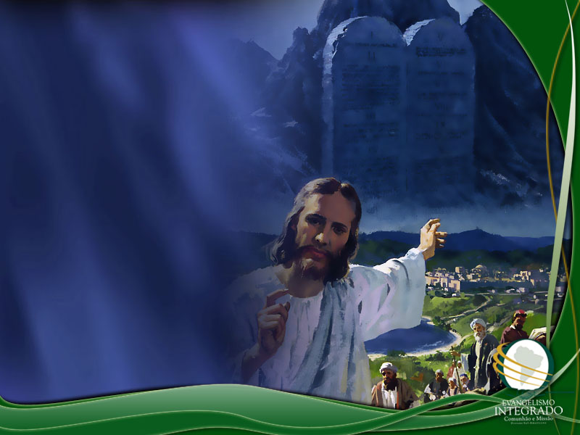
Qual deve ser a razão para se guardar o Sábado?

Slide 40

“Se me amais, guardareis os meus mandamentos.”

Slide 41
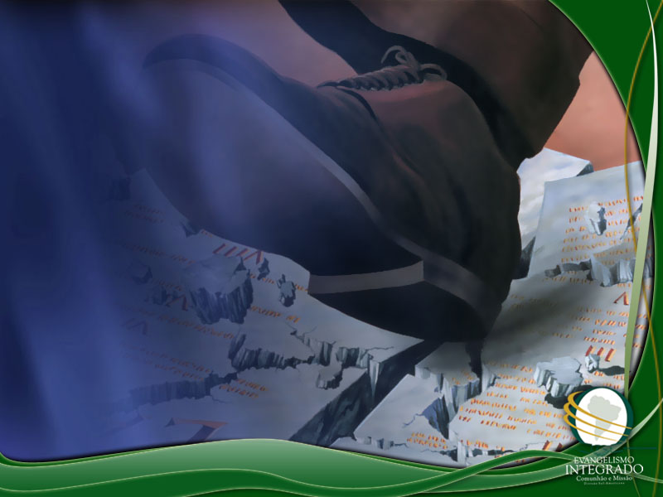
A observância do domingo se baseia na tradição que anulou o santo mandamento de Deus relativo à observância do sábado.
A Palavra de Deus não autoriza essa mudança.

Slide 42
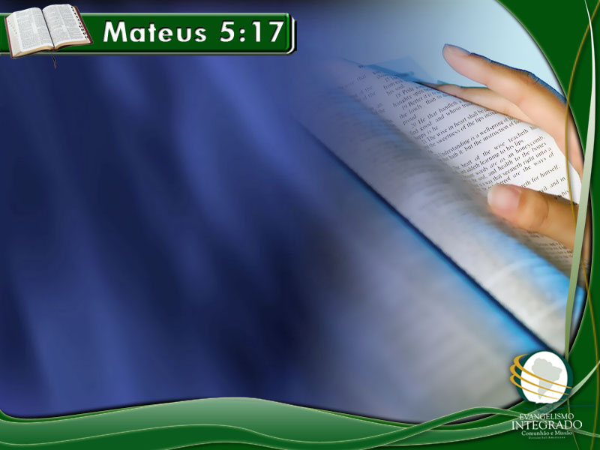
“Não penseis que vim revogar a Lei ou os Profetas; não vim para revogar, vim para cumprir.”

Slide 43
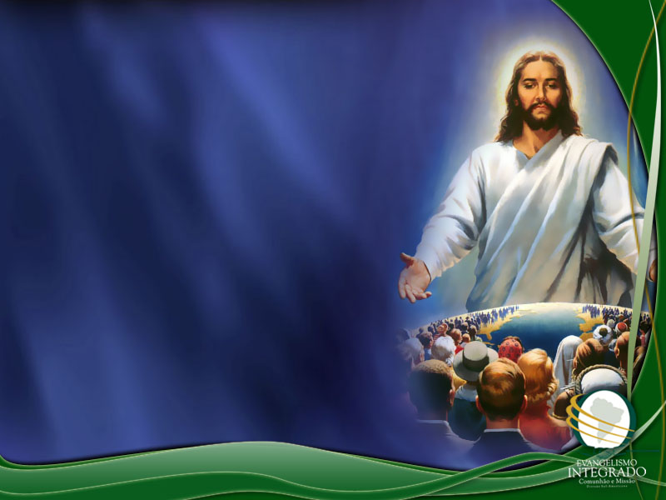
Perto da vinda de Jesus deveria se ensinar a adorar a Deus, como criador do céu, da terra, do mar e todas as coisas que neles há.
Assim como ordena o mandamento do sábado.

Slide 44

Temei a Deus, e dai-lhe glória; porque é vinda a hora do seu juízo. E adorai aquele que fez o céu, e a terra, e o mar, e as fontes das águas.

